Slide 1
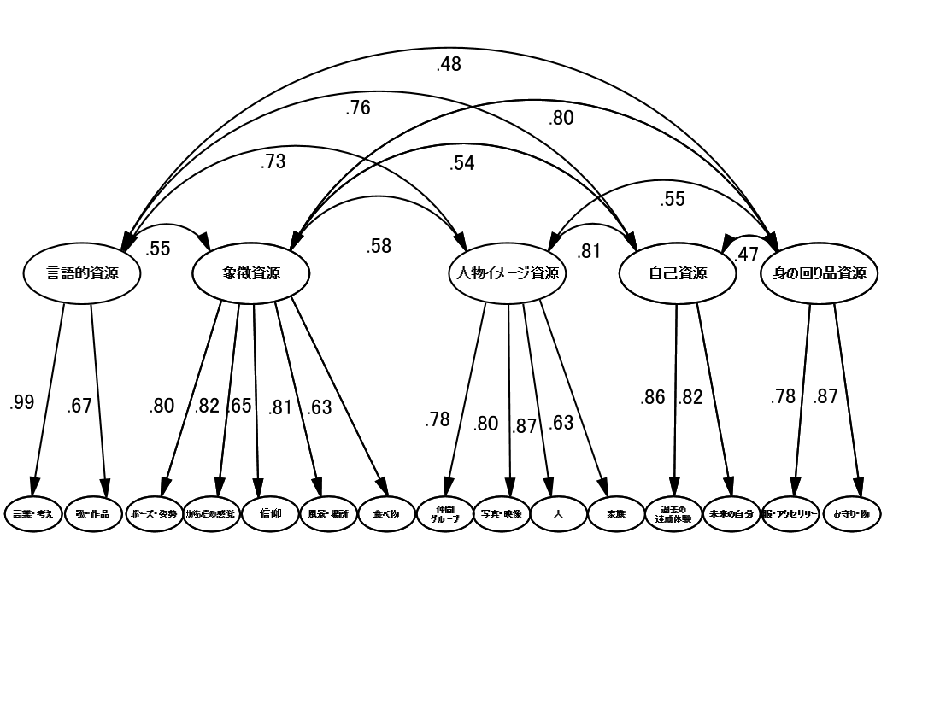
心理的リソース尺度作成の試み 上西裕之^{１}・市井雅哉²
(関西大学心理臨床センタ−^{１}・兵庫教育大学大学院²)
問題と目的
予備調査
目的
心理的リソース尺度を作成するために, 自由記述方式の予備調査を実施する。
対象と方法
対象：関西圏に在住する大学生317名(男性165名, 女性152名), 平均年齢は18.8±2.2歳であった。調査期間は2014年10月中旬であった。
調査用紙：“ポジティブなこころの資源探し”と題した調査用紙に教示文, 4つの例示, 12個の自由記述欄, 倫理的配慮事項, 性別と年齢の記入欄を設置した。教示文の概要は次の通りであった。
“人は少し落ち込んだり元気が湧かない時でも, 自分にとってポジティブなイメージを思い出すと, 気分がよくなったり, 安心できたり, 勇気や自信がでたり, 前向きになれたりすることがあります。ここではそのイメージをあなたの‘こころの資源’とよびます。あなたにとっての‘こころの資源’を考えてみましょう。どんなものでも‘こころの資源’になる可能性があります”（一部省略）
倫理的配慮：調査への協力は任意であること。無記名調査であり,個人が特定される事がないこと 不参加や途中離脱があっても一切の不利益を被ることが無いことを調査用紙内に明記し, 口頭でも説明した。
結果
自由記述で得られた回答をKJ法の手続きに則り, 臨床心理学を専攻する大学院生2名と研究者により分類した。その結果, 「人, 娯楽, 食べ物, 言葉, リラクゼーション, 趣味, 感情・思考, 努力・経験・達成, 物, 写真, 場所, 嗜好品, 自然, 動物, 未来, お金, 仕事, 宗教, 感覚」のカテゴリーが見いだされた。
本調査
目的
1)予備調査で得られた19カテゴリーの内容を参考に心理的リソース尺度を作成する。
２）質問紙調査によって得られたデータを分析し, 心理的リソースの潜在的な因子を検討する。
３）得られた尺度の構成概念妥当性を検討する。
４）心理的リソース尺度の高次の因子を検討するために2次因子分析を試み潜在的な因子構造を検討する。
対象と方法
対象：関西圏の大学生436名（男性261名, 女性175名）。平均年齢は19.11±1.27歳であった。
心理的リソース尺度（案）の作成 ：予備調査で得られた19カテゴリーの意味および内容的な重複などを考慮し, 94項目の質問項目を作成した。その後EMDRトレーナーおよび臨床心理学を専攻し, EMDRのトレーニングpart2(またはweekend2)を完了した大学院生9名によって質問項目の内容と表現について検討がなされた。その結果, 76項目が心理的リソース尺度の試案として作成された。
調査用紙
フェイスシート（性別・年齢・所属学部・倫理的配慮）
心理的リソース尺度(試案）
精神的回復力尺度(小塩・中谷・金子, 2002)
心理的支え尺度(串崎, 1998)
日本語版外傷後成長尺度(宅, 2010)
調査方法：関西圏の大学で心理学に関連した３つの科目の授業で行われた。調査期間は2015年6月であった。
倫理的配慮：予備調査と同様であった。
分析：統計解析にはIBM SPSS ver.24と R 3.2.2 GUI 1.66 Mavericks build を用いた。
っっっっっっっっっっっっっっっっｓ
EMDR（Eye Movement Desensitization and Reprocessing）の適用において, 「人生全般を通して否定的な記憶が多い場合や養育者との愛着形成に問題が想定される(市井, 2008)」クライエント（以下Cl.）では, 肯定的な記憶のネットワークが脆弱なため, 適応的情報処理（Adaptive Information Processing; 以下AIP）が促進されずに, 外傷的記憶の想起により恐怖感や不快感情, 自己否定感の増大, フラッシュバック等が生じる可能性が知られている。このような場合, まずCl.の自我強化や安定性を高める技法を導入し, Cl.が不安定になることを予防した上で, 外傷的記憶の処理を試みる。その技法の1つに資源の開発と植え付け(Resource Development and Installation;以下RDI）がある。
RDIはLeeds(1998)によって開発された技法で, 肯定的なイメージや記憶と共に両側性刺激を与えることにより肯定的な記憶のネットワークを最大限に活性化し, 自我強化や安定化を図るものである。通常RDIのプロトコルは次の通りである。 1)困難な状況を思い出しCl.に欠けている資源を見つける。2)①成功体験やそのイメージ等の達成資源, ②モデルや支持的人物等の関係資源, ③比喩やシンボル等の象徴資源について尋ね, 様々なタイプの資源の探究を行う。3)同定された資源について映像や音, 匂い, 感情, 身体感覚等を尋ね, より臨場感のある記憶やイメージへアクセスする。 4)資源がどのくらい役立つと感じられるか確認する。 5)資源の特性に反復的に焦点を当て, 6)6〜12往復の両側性刺激をゆっくりと与え資源を植え付ける。 7)資源を思い出すための言葉を決め強化する。 8)困難な場面でも資源を使えるように将来の鋳型を構築する。
Shapiro(2001)は適切な資源とは, 興味, 興奮, 楽しみ, プライド等の「肯定的感情と連合されたもので（中略）内容やテーマが曖昧でなく, 不快な感情（の記憶を伴う子供の自我状態）と結びつかない」ものと定義している。
一方, Leeds(2009)は「資源」概念をa）他者や課題に建設的な方法でかかわることができるための自我資源(Ego Resource）に意識的に近づけること, b）意識せずとも自己やアイデンティティ, 自己統制のまとまりをもった感覚を維持するための自己-能力（Self-Capacities）に近づけること、これらa),b)の両者を強化するものであるとしている。Leeds(2009)はEMDRにおける「資源」を歴史的に検討し「安全な場所(Shapiro, 2001)」「肯定的権威者の人物像 (Martinez,1991)」「繰り返される悪夢に対する魔法の植え付け(Greenwald, 1993)」「最高のパフォーマンス(Foster,1992)」等の研究を例として挙げている。
このようにRDIのプロトコルでは「資源」は３つの経験領域から探すことが有効であるとされるが、その一方で「資源」の意義やEMDRにおける歴史的経緯に鑑みると様々な事物が「資源」になり得る可能性がある。そのため3領域のみを探索することは, それ以外の潜在的に資源として機能する記憶やイメージを見逃してしまう可能性がある。また, 「資源」を客観的・数量的に測定することを通して, Cl.に内在化している「資源」に関する情報を多様に収集することはRDIのプロセスをより円滑に進めることを可能にするかもしれない。加えて, 「資源」概念について検討することはEMDRやRDIに限らず, その他の心理療法や精神的健康に関する研究等の様々な領域で, 「資源」の応用可能性を高めるかもしれない。
そこで本研究では「資源」のなかでも, 思い出したりイメージするだけでも肯定的な感覚や感情が喚起されるものを「心理的リソース(Psychological Resource)」として取り上げ検討する。本研究では、心理的リソースを「個人に肯定的な感覚や感情を喚起する内在化されたイメージや記憶」, 「思い出すと気分がよくなったり, 安心できたり, 勇気や自信がでたり, 前向きになることができる内在化された記憶やイメージ」と定義し, 心理的リソースの領域と程度を測定する質問紙の作成を試みる。また, 心理的リソースを構成する因子の構成概念妥当性を検討し, 加えて心理的リソースを構成する潜在的な因子を探索する。
結果
考察
本研究では心理的リソースを「個人に肯定的な感覚や感情を喚起する内在化されたイメージや記憶」, 「思い出すと気分がよくなったり, 安心できたり, 勇気や自信がでたり, 前向きになることができる内在化された記憶やイメージ」と定義し,心理的リソース尺度の作成を試みた。
その結果,15の因子が抽出され,精神的回復力尺度, 心理的支え尺度, 外傷後の成長尺度との相関分析の結果より, 抽出された各因子および尺度の構成概念妥当性の一部を確認することが出来たと考えられる。また,二次因子分析による検討によって5つの潜在的なカテゴリーが抽出された。これら5つのカテゴリーは従来のRDIにおける3つの経験領域を拡張・細分化するものと考えられる。
また, 本尺度を回答することの意義として, RDIのプロセスだけでは気が付きにくい, 心理的リソースに気付いたり, また本尺度に含まれていない潜在的なリソースも連鎖的に活性化される可能性が考えられた。
一方, 本尺度はその性質上, 正規分布を示さない因子が存在し, 解析技法の適用における限界が存在する。そのため, 今後は各項目の反応特性を再検討し, 尺度全体の整備した上で短縮化を行う事が次なる課題であると考えられる。
Table.1 心理的リソース尺度の因子分析結果（一部抜粋）
主因子法・promax回転
Table.2 心理的リソース尺度の下位因子と精神的回復力尺度, 心理的支え尺度, 日本語版外傷後の成長尺度との相関分析
Fig.1 心理的リソース尺度の二次因子分析の結果（5因子モデル）
文献
Leeds Andrew M. (2009). Resources in EMDR and Other Trauma-Focused Psycho-therapy:A Review, Journal of EMDR Practice and Research, 3, 152-160.
小塩真司・中谷 素之・金子一史(2002). ネガティブな出来事からの立ち直りを導く心理的特性–精神的回復力尺度の作成 カウンセリング研究, 35, 57-65.
串崎真志 (1998). 心理的支え尺度の作成–大学生版の検討 心理臨床学研究, 16, 186-192.
宅香菜子(2010). 外傷後成長に関する研究: ストレス体験をきっかけとした青年の変容 風間書房.
χ²(1744)=2874.877,p<.001,GFI=.870,AGFI=.854,NFI=.854,CFI=.913,RMSEA=.054

